Slide 1
Psychiatrische Maßregel und Gemeindepsychiatrie – Veränderungsbedarf aus Sicht der Maßregelklinik
DGSP-Symposium
Berlin, 27. Mai 2015
Dr. Udo Frank
ZfP Südwürttemberg - Krankenhaus für
Forensische Psychiatrie und Psychotherapie

Slide 2
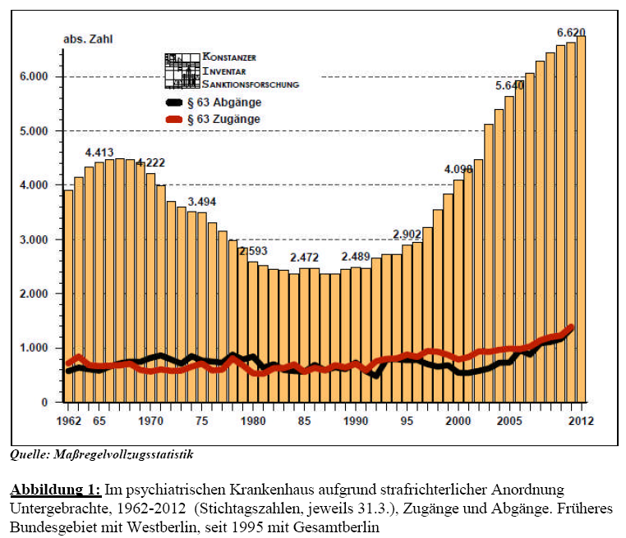

Slide 3
o Endwert 2012
o
Anfangs-wert1993
Notes:
Die später verwendete Bettenmessziffer für Baden-Württemberg liegt höher, da hier lediglich die rechtskräftig untergebrachten Patienten berücksichtigt werden. Für die regionalen Vergleiche in Baden-Württemberg sind alle untergebrachten Patienten sinnvoller.

Slide 4
Veränderungsbedarf
Konkretisierung der Anordnungsvoraussetzungen und der Anforderungen an die Fortdauer der Unterbringung über sechs und zehn Jahre hinaus: ausdrücklich zu begrüßen!
Aspekt Dissoziale Entwicklung und spätere psychische Erkrankung („early“ bzw. „late starters“)
§ 67 d (2) StGB: Aussetzung zur Bewährung… „wenn zu erwarten ist, dass der Untergebrachte außerhalb des MRV keine rechtswidrigen Taten mehr begehen wird.“
Aspekt Schweigepflichtsregelung zwischen Forensischer Klinik und Einrichtungen und Diensten des Gemeindepsychiatrischen Verbundes (GPV) – analog § 68a (8) StGB
(… einander zu offenbaren, soweit dies notwendig ist, um der verurteilten Person
zu helfen, nicht wieder straffällig zu werden.)

Slide 5
Veränderungsbedarf
Konkretisierung der Anordnungsvoraussetzungen und der Anforderungen an die Fortdauer der Unterbringung über sechs und zehn Jahre hinaus: ausdrücklich zu begrüßen!
Bitte KEINE dreijährigen externen Begutachtungen

Slide 6
Externe Begutachtung
These bestehender Übersicherung (z.B. Baxstrom-Experiment 1966)
Auswirkung medialer Berichterstattung und strafrechtlicher Folgen bei Fehlprognosen
→ Tendenz zu ungünstigen Prognosen bei allen Gutachten
Landesgesetzlich Einführung externer Begutachtungen mit dem Ziel, zügige Entlassungen zu überprüfen (zu verzögern), bspw. durch Lockerungsgutachten
Klinische Erfahrungen mit externen Gutachten: Bremsklotz für die Therapie
Einführung externer dreijähriger Begutachtungen zur Vermeidung überlanger Unterbringungsdauern in NRW gescheitert
(vgl. Schalst N., Lindemann M. (2015): Anmerkungen zu den Plänen einer Änderung des Rechts der
Unterbringung im psychiatrischen Krankenhaus. Recht & Psychiatrie 33, 72-84)

Slide 7
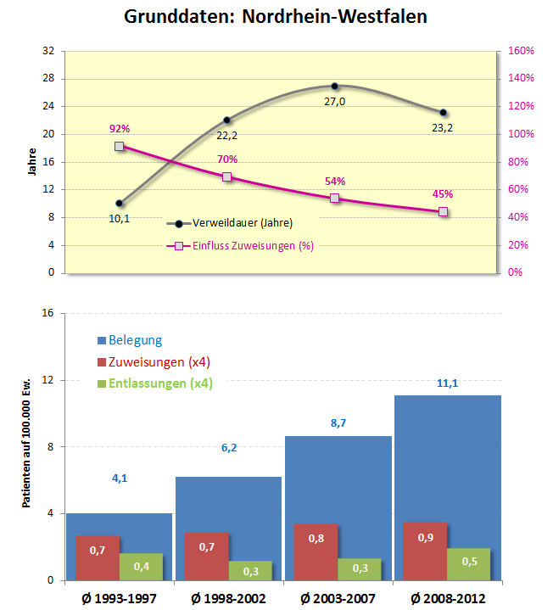
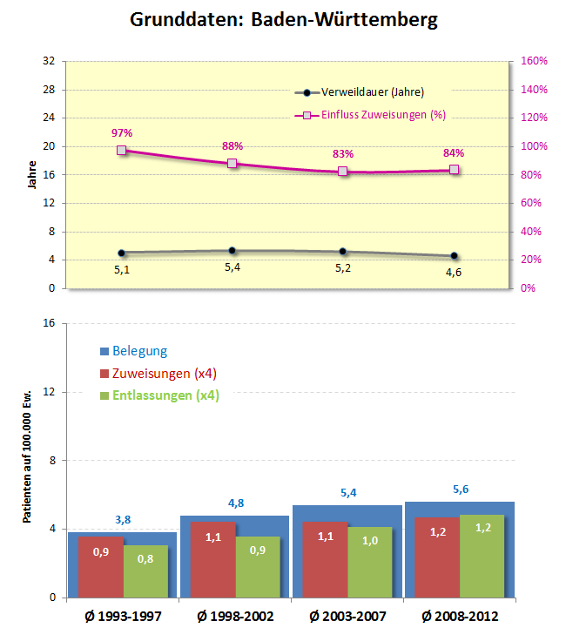

Slide 8
Veränderungsbedarf
Konkretisierung der Anordnungsvoraussetzungen und der Anforderungen an die Fortdauer der Unterbringung über sechs und zehn Jahre hinaus: ausdrücklich zu begrüßen!
Bitte KEINE dreijährigen externen Begutachtungen
Flächendeckende Einrichtung von Gemeindepsychiatrischen Verbünden (GPV) mit Versorgungsverpflichtung auch für Klienten mit delinquenter Vorgeschichte

Slide 10
Integration des MRV in den GPV
75 % der MRV-Patienten haben allgemeinpsychiatrische Vor- aufenthalte, Erkrankungsbeginn liegt durchschnittlich 16
Jahre zurück
Empfehlung zur Einrichtung Gemeindepsychiatrischer Verbünde (GPV) - wo noch nicht vorhanden - und Integration der Forensischen Kliniken in den Gemeindepsychiatrischen Verbund.
Ziel: verbindliche Versorgungsverpflichtung bei gestellter günstiger Kriminalprognose durch die MRV-Klinik
[Bsp. Gesetz zur Reform der Führungsaufsicht v. 13.4.2007: „Vor diesem Hintergrund sollen … v.a. die Nennung forensischer Ambulanzen ein positives gesetzgeberisches Zeichen für den Auf- und Ausbau von Nachsorgenetzen in den Ländern geben“]

Slide 11
Veränderungsbedarf
Konkretisierung der Anordnungsvoraussetzungen und der Anforderungen an die Fortdauer der Unterbringung über sechs und zehn Jahre hinaus: ausdrücklich zu begrüßen!
Bitte KEINE dreijährigen externen Begutachtungen
Flächendeckende Einrichtung von Gemeindepsychiatrischen Verbünden (GPV) mit Versorgungsverpflichtung auch für Klienten mit delinquenter Vorgeschichte
Sonstiger Veränderungsbedarf
Terminologie in § 20 StGB modernisieren
§ 64 StGB reformieren

Slide 12
Begriffe in § 20 StGB
Bezeichnungen für die Eingangsmerkmale z.T. veraltet und nach heutigem Verständnis stigmatisierend.
Aktualisierung angezeigt, insbesondere:
krankhafte seelische Störung
tiefgreifende Bewusstseinsstörung
Schwachsinn → Intelligenzminderung
schwere andere seelische Abartigkeit → Störung

Slide 13
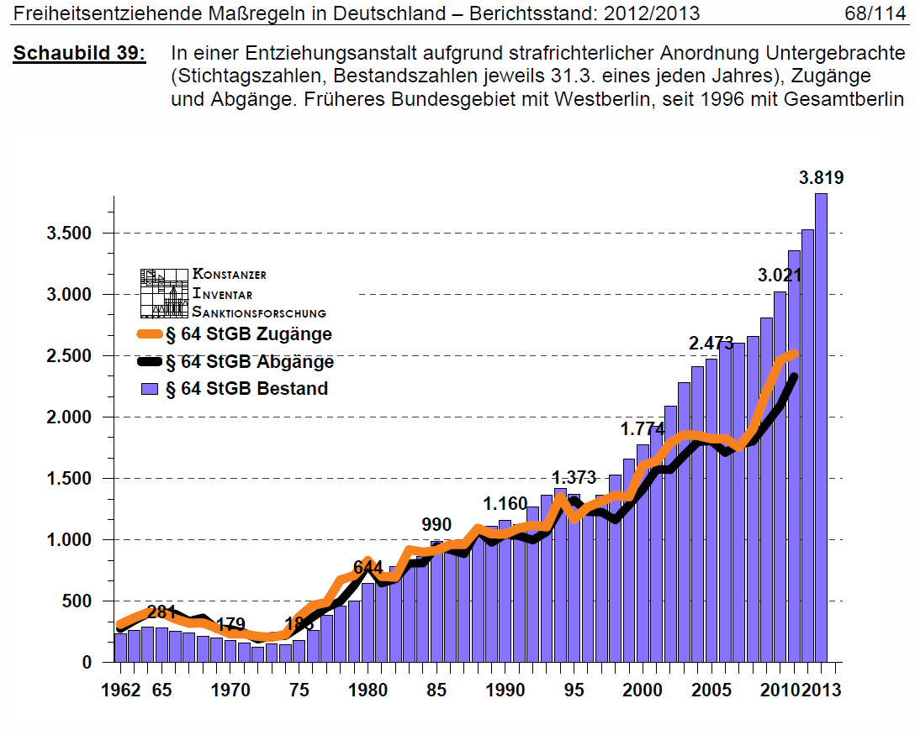

Slide 14
Zusammenfassung
Konkretisierung der Anordnungsvoraussetzungen und der Anforderungen an die Fortdauer der Unterbringung über sechs und zehn Jahre hinaus: ausdrücklich zu begrüßen!
Bitte KEINE dreijährigen externen Begutachtungen
Flächendeckende Einrichtung von Gemeindepsychiatrischen Verbünden (GPV) mit Versorgungsverpflichtung auch für Klienten mit delinquenter Vorgeschichte
Sonstiger Veränderungsbedarf
Terminologie in § 20 StGB modernisieren
§ 64 StGB reformieren

Slide 15
Vielen Dank!

Slide 16
Gesetzliche Entwicklungen
Widersprüchliche Signale der Gesetzgebung an die MRV-Kliniken:
Lockerungen erfolgen zu schnell, daher externe Lockerungs-Gutachten erforderlich (BaWü: § 15 Abs. 5 UBG seit 2006), in manchen Ländern doppelt oder mit Kommission
Behandlung dauert zu lange: Daher 5-Jahresbegutachtung, beauftragt durch StVK (§ 463 Abs. 4 StPO)
Hoher Therapieoptimismus: Absenkung der Überweisungs-schwelle für Sicherungsverwahrte in den MRV nach § 63 StGB (§ 67a StGB idF vom 1.6.13)
Aber nur ausnahmsweise mit Medikation gegen den Willen des Untergebrachten (BVerfG 2011, UBG 12.7.2013)
Steigende Unterbringungszahlen erfordern gesetzliche Neu-justierung (Eckpunktepapier BMJ Juli 2013 und AG)

Slide 17
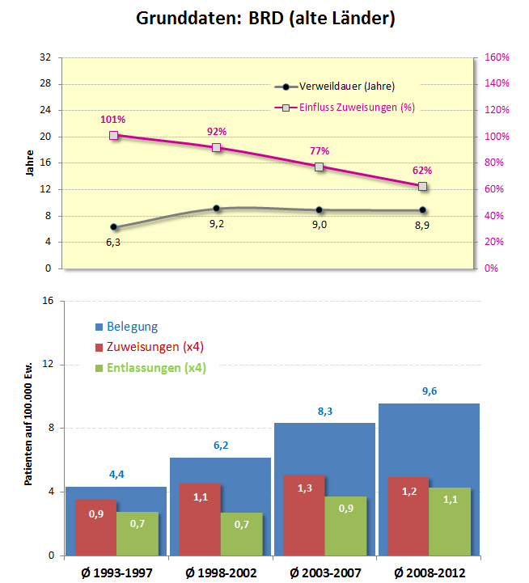
Zusammenfassung in 5-Jahres-Zeiträumen, jeweils arithmetisches Mittel Belegung 2008-2012 (9,4): ≙ Ø 6100 Patienten Zuweisungen 2008-2012 (1,2): ≙ Ø 880 Patienten

